Slide 1


СПОдвижники
Республиканская акция

Slide 2


Общие положения

Slide 3



организована в рамках Общероссийской Акции взаимопомощи
#МЫВМЕСТЕ
СУТЬ АКЦИИ
адресная помощь военнослужащим, мобилизованным и их семьям

Slide 4

Цель
повышение уровня вовлечённости волонтерских организаций средних профессиональных учреждений Удмуртской республики в оказание помощи и поддержки военнослужащих, мобилизованных и их семей

Slide 5
Задачи
  Включение учащейся молодежи в общественно значимую деятельность в сфере взаимопомощи для решения социально значимых проблем и задач
  Формирование у молодежи чувства гражданственности и патриотизма
  Разносторонняя помощь: адресная помощь, сбор гуманитарной помощи, просветительская деятельность

Slide 6
Организаторы Акции
АУ УР "Молодежный центр УР" при поддержке
Министерства образования и науки УР и Агенства по делам молодежи УР

Slide 7

Вводная по Общероссийской Акции взаимопомощи #МЫВМЕСТЕ

Slide 8
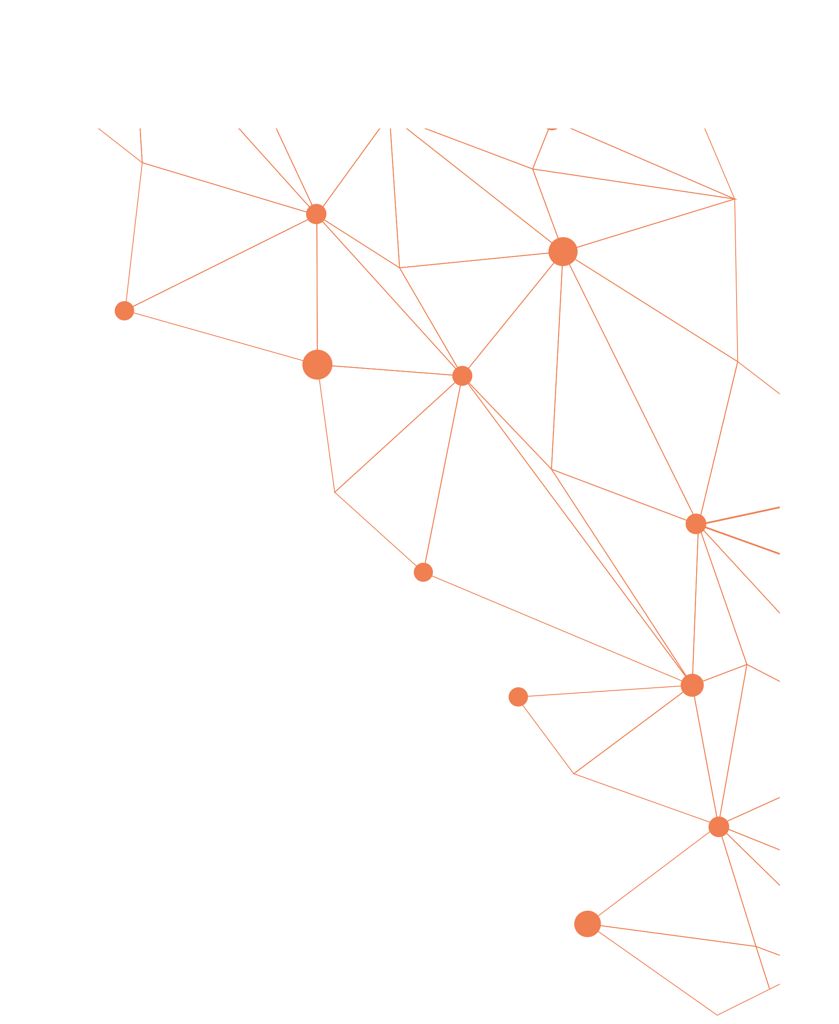






#МЫВМЕСТЕ

Slide 9
#МЫВМЕСТЕ
во время пандемии
С 2020 года Движение #МЫВМЕСТЕ является
ярким проявлением способности российского общества сплотиться в самые кризисные ситуации
Зародившись как стихийная реакция в ответ на пандемию коронавируса, оно успешно проявляет себя во время природных катаклизмов, а также с первых дней проведения специальной
военной операции
9 754
6,7 млн
1,8 млрд
250 000
волонтёров
партнёра
человек
получили помощь
и поддержку
рублей пожертвований

Slide 10
#МЫВМЕСТЕ с Донбассом
С февраля 2022 года на территории субъектов Российской Федерации организована работа проекта #МЫВМЕСТЕ, успешно функционируют 947 центров сбора гуманитарной помощи и 85 региональных
штабов #МЫВМЕСТЕ по оказанию помощи эвакуированным гражданам
В мае 2022 года было запущено новое направление
#МЫВМЕСТЕ с Донбассом, где штабы #МЫВМЕСТЕ также
стали центром объединения возможностей государства,
бизнеса и неравнодушных граждан
> 1000 > 300
260 млн рублей
320 000 граждан
получили помощь на территории ЛДНР, свыше 200 000 граждан на территории России
собрано на счёт Российского Красного Креста и #МЫВМЕСТЕ
волонтёров
партнёров
3,2 тонны
3,3 тонны
Всего на территории было направлено 6,5 тонн гуманитарной помощи, из них:
прошло через склад Ростова
напрямую от партнеров и склада в Белгороде

Slide 11
Актуальность
В этот непростой для страны период, наша задача – консолидировать
усилия и поддержать всех нуждающихся в этом граждан – действующих военнослужащих, мобилизованных ребят и их семьи
#МЫВМЕСТЕ можем больше!

Slide 12
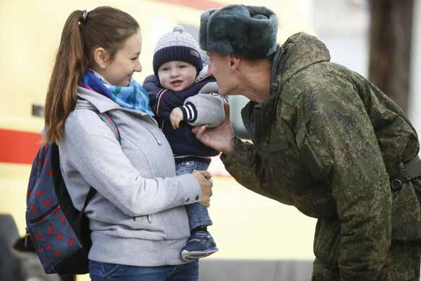
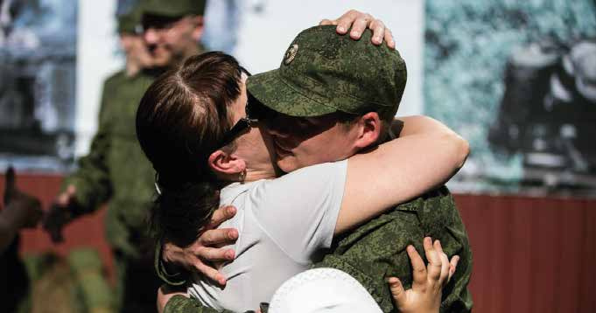
Приоритетные направления работы штабов #МЫВМЕСТЕ – это помощь:
военнослужащим и мобилизованным гражданам
также их семьям
гражданам, испытывающим тревогу

Slide 13

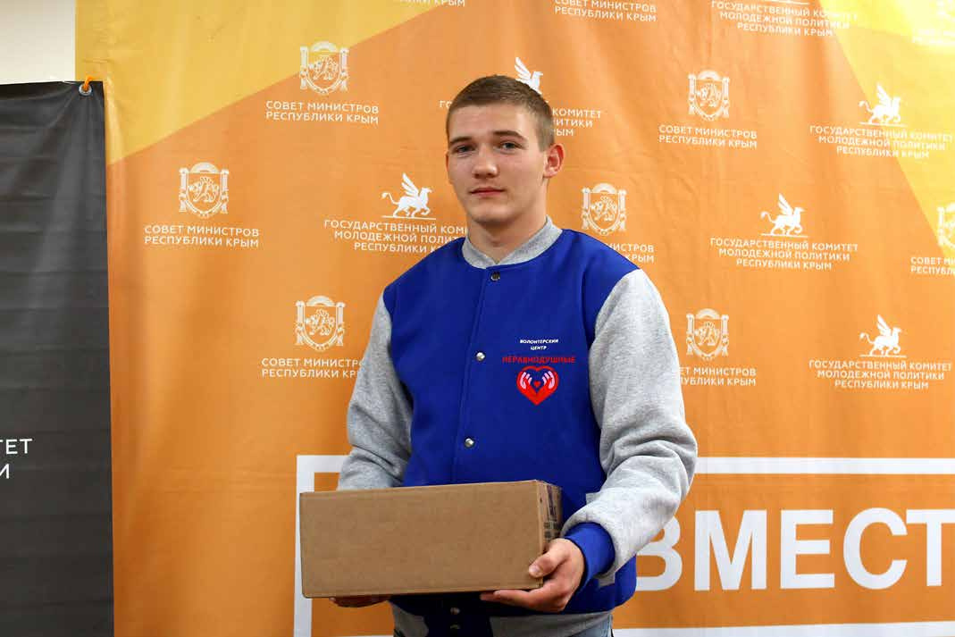





Горячая линия #МЫВМЕСТЕ
МЫВМЕСТЕ.РФ
Помощь семьям военнослужащих и мобилизованным гражданам
ВАМ НУЖНА ПОМОЩЬ?
Адресная бытовая помощь Психологические консультации
Юридическая поддержка Помощь животным
КОМУ ОКАЗЫВАЕТСЯ ПОМОЩЬ?
ГОРЯЧАЯ ЛИНИЯ
Семьям военнослужащих и мобилизованных
8-800-200-34-11

Slide 14
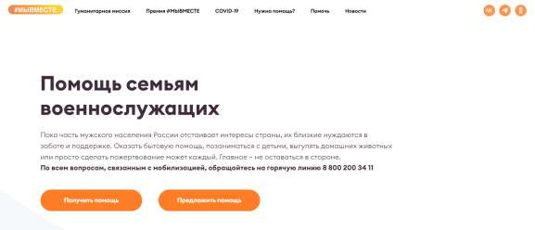
Обновление сайта #МЫВМЕСТЕ,
интегрированного с ДОБРО.РФ
Удобная платформа, где каждый неравнодушный гражданин, организация или компания может предложить свою помощь
На сайте можно:
✓ ✓ ✓
Внести пожертвования для оказания помощи
Предложить свою помощь, заполнив анкету
Рассказать о своем проекте, который направлен на оказание помощи семьям военнослужащих. Например: поздравить детей с Новым Годом в рамках акции «Елки Желаний», отправить письмо солдату в рамках проекта «Добрые письма»и т.д.
Узнать, куда можно принести гуманитарную помощь или какие продукты можно приносить в пункты сбора гуманитарной помощи
Получить консультационную или психологическую помощь, позвонив на одну из горячих линий, указанных на сайте
Узнать, кому нужна помощь и как её оказать
✓
✓
✓

Slide 15
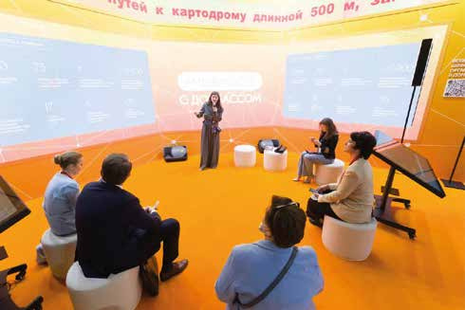
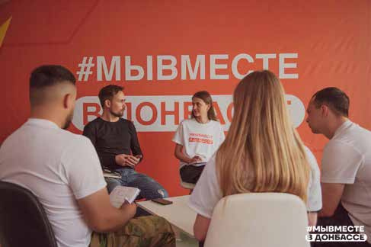
Открытие штабов #МЫВМЕСТЕ
Штабы #МЫВМЕСТЕ будут вновь открыты на базе ресурсных центров добровольчества, Добро.Центров, клубов #МЫВМЕСТЕ, вузов и на других объектах инфраструктуры, в т. ч. на базе федеральных молодёжных центров
Основные функции штабов:
принимать и обрабатывать заявки
для выполнения адресной (бытовой) помощи
семьям военнослужащих и мобилизованных граждан оказывать психологические
и юридические консультации
обеспечивать сбор гуманитарной помощи
помогать в решении вопросов социальной адаптации и получения государственной поддержки организовывать связь семей с военнослужащими
(в т.ч. доставка письме от детей и молодёжи) проведение мероприятий по отправке мобилизованных граждан совместно с военно- патриотическими организациями

Slide 16






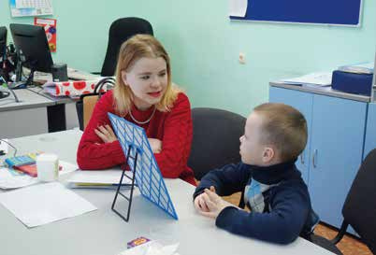
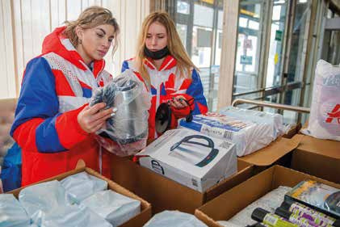
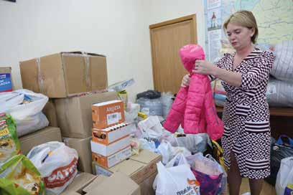
Направления работы
Адресная помощь семьям
Оказание адресной (бытовой) помощи семьям военнослужащих:
Адресная помощь пожилым родителям военнослужащего,который являлся единственным ребёнком в семье:
доставка продуктов питания,
одежды, решение коммунальных вопросов (закупка дров и угля) и другие типы помощи
Адресная помощь женам
и детям военнослужащих
Помощь с логистикой детей, семьям разделяющим трансфер посещения ребёнка различных секций и кружков
Помощь матерям в вопросах экипирования
летней и зимней детской одеждой и обувью,
предоставления аксессуаров для творческого
и спортивного развития детей
Помощь в поиске и предоставлении
доступных репетиторов на льготных
условиях по школьным предметам

Slide 17
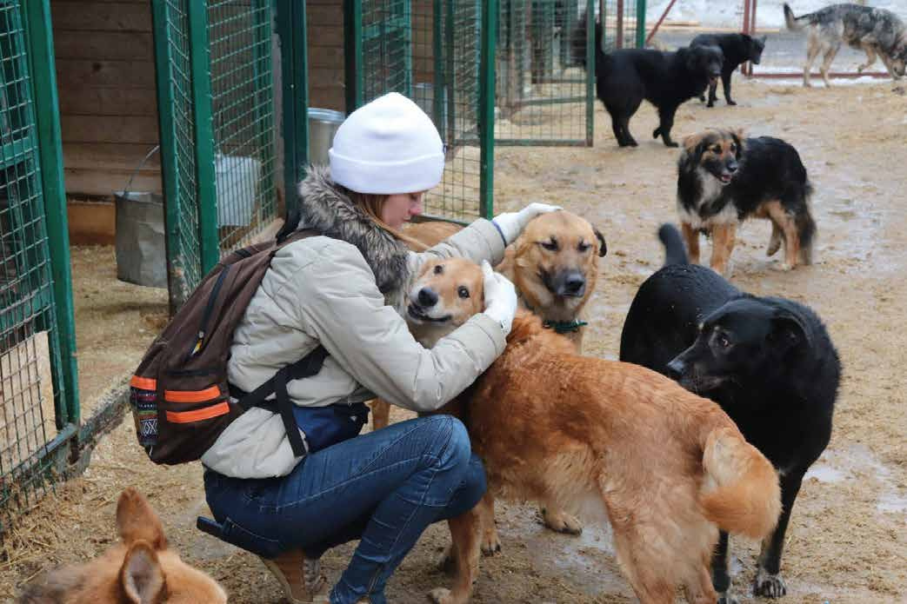
Направления работы
Забота о животных
в семьях военнослужащих и мобилизованных граждан

Slide 18
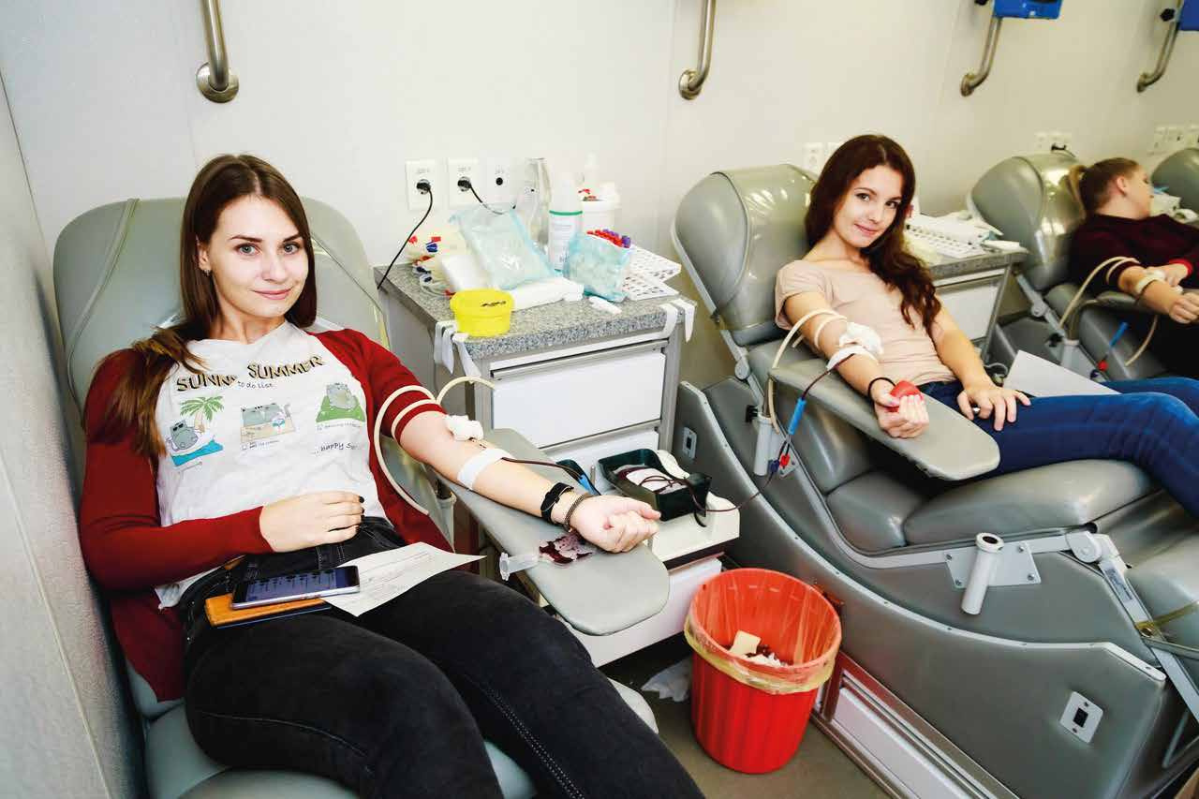
Дополнительные форматы работы
Донорство крови
Масштабирование и проведение акций под задачи помощи военнослужащим

Slide 19

Как будет проходить Акция?
Акция проходит с 10 марта по 1 декабря 2023 года в городах и районах Удмуртии.
Участники самостоятельно выбирают направления добрых дел, ориентируясь на примерный перечень мероприятий, и оказывают реальную адресную помощь.
Каждую неделю учреждения сдают отчёт по Форме, прикрепляя также ссылки на посты в социальных сетях учебного заведения с фотографиями.
По итогам отчётов, каждый месяц подводится рейтинг участия учреждений СПО в Акции #МЫВМЕСТЕ.
В декабре 2023 три лучших волонтерских отряда будут награждены на Ежегодной Республиканской премии "Доброволец года 2023"

Slide 20

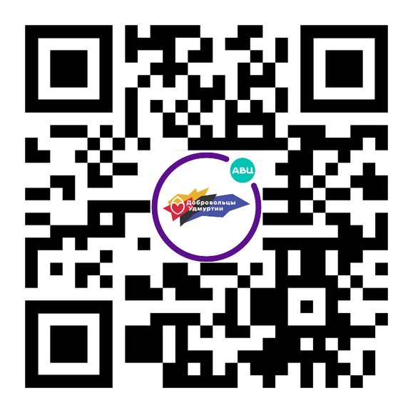
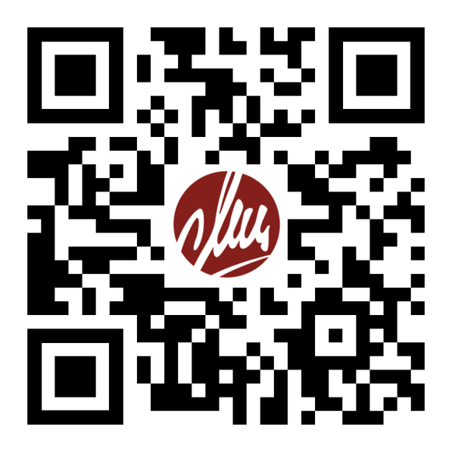
адрес: ул. Восточная, 42а
телефон: 31-44-13 (доб. 503)
почта: dobro@molcentr18.ru
вк: https://vk.com/dobroudm
(Ресурсный центр поддержки
добровольчества УР)

Slide 21


